Slide 1


NHÀ MÁY NHIỆT ĐIỆN
BÀI GIẢNG HUẤN LUYỆN AN TOÀN LAO ĐỘNG
BẢN QUYỀN THUỘC AN TOÀN NAM VIỆT

Slide 2
Một số vụ tai nạn trong nhà máy nhiệt điện
Nhà máy nhiệt điện là môi trường làm việc tiềm ẩn nhiều nguy cơ cao, do vậy tai nạn lao động có thể xảy ra bất kỳ lúc nào:
  Vụ sập giàn giáo
  Vụ ngạt khí
  Vụ nổ lò hơi
  Vụ điện giật
  Vụ rơi từ trên cao

Slide 3
Tóm tắt bài học
1. An toàn vệ sinh lao động đối với nhân viên vận hành thiết bị
2. An toàn vệ sinh lao động đối với nhân viên bảo dưỡng và sửa chữa
3. An toàn vệ sinh lao động đối với nhân viên kiểm tra an toàn
4. An toàn vệ sinh lao động đối với nhân viên xử lý sự cố

Slide 4
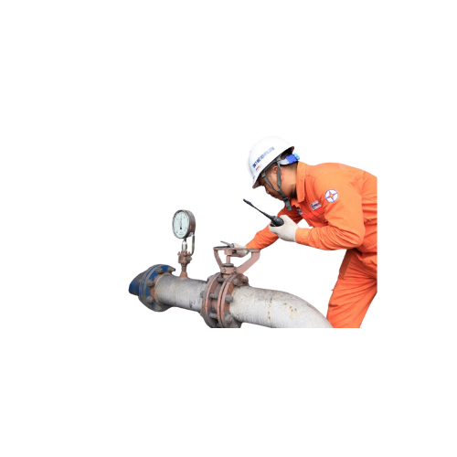
Vận hành thiết bị
1. Đặc điểm công việc vận hành thiết bị
Đặc điểm công việc vận hành thiết bị trong một nhà máy đòi hỏi sự tỉ mỉ và kiên nhẫn từ các công nhân. Họ không chỉ đơn thuần điều khiển và giám sát hoạt động của các thiết bị như lò hơi, turbine, bơm nước, hệ thống điện, hệ thống làm mát, mà còn phải thực hiện một loạt các nhiệm vụ khác.
Công việc này đòi hỏi họ phải liên tục kiểm tra các thông số kỹ thuật của thiết bị, đảm bảo rằng chúng hoạt động trong phạm vi an toàn và hiệu suất mong muốn.

Slide 5
Vận hành thiết bị
2. Các dạng tai nạn lao động trong quá trình vận hành thiết bị
Trong quá trình vận hành thiết bị trong nhà máy, các công nhân có thể phải đối mặt với nhiều dạng tai nạn lao động. Mặc dù đã có nhiều biện pháp an toàn được thực hiện, nhưng vẫn tồn tại nguy cơ từ các yếu tố không mong muốn.
Một trong những nguy cơ chính là tai nạn do sự cố hoặc hỏng hóc của thiết bị. Điều này có thể dẫn đến các vụ nổ, rò rỉ hóa chất, hoặc sự cố điện. Các công nhân cần phải cảnh giác và nắm vững các quy trình an toàn để đối phó khi các tình huống này xảy ra.

Slide 6
Vận hành thiết bị
3. Nguyên nhân gây ra tai nạn lao động khi vận hành thiết bị
Nguyên nhân gây ra tai nạn lao động khi vận hành thiết bị trong một nhà máy có thể bao gồm nhiều yếu tố khác nhau. Một trong những nguyên nhân chính là sự thiếu hiểu biết và kỹ năng của công nhân về các thiết bị và quy trình làm việc.
Nếu họ không được đào tạo đầy đủ hoặc không hiểu rõ về cách sử dụng thiết bị một cách an toàn và hiệu quả, họ có thể mắc phải sai lầm dẫn đến tai nạn.

Slide 7
Vận hành thiết bị
4. Biện pháp phòng tránh tai nạn lao động khi vận hành thiết bị
Để giảm thiểu nguy cơ tai nạn lao động khi vận hành thiết bị trong nhà máy, việc thực hiện các biện pháp phòng tránh là rất quan trọng. Một trong những biện pháp chính là đảm bảo rằng tất cả các công nhân đều được huấn luyện về an toàn lao động đầy đủ và thường xuyên.
Huấn luyện này nên bao gồm việc giáo dục về việc sử dụng thiết bị một cách an toàn, quy trình làm việc, và cách ứng phó với các tình huống khẩn cấp.

Slide 8
Vận hành thiết bị
5. Quy định an toàn lao động khi vận hành thiết bị
Trước tiên, các nhà máy thường phải tuân thủ các quy định và tiêu chuẩn an toàn lao động được đặt ra bởi cơ quan quản lý chính phủ. Điều này có thể bao gồm việc tuân thủ các quy định về an toàn và vệ sinh lao động, quy định về bảo vệ môi trường, và các quy định cụ thể về an toàn khi vận hành thiết bị.
Thứ hai, các nhà máy cũng thường phải phát triển và thực hiện các quy trình và hướng dẫn cụ thể về an toàn lao động khi vận hành thiết bị.

Slide 9
Vận hành thiết bị
6. Xử lý tình huống tai nạn lao động khẩn cấp khi vận hành thiết bị
Đầu tiên, người lao động cần phải được đào tạo về các quy trình và biện pháp cấp cứu. Họ cần biết cách gọi cứu thương và thông báo về tình hình cụ thể của vụ tai nạn, cũng như biết cách cấp cứu cơ bản cho nạn nhân đến khi sự cứu chữa chính thức đến.
Tiếp theo, việc bảo vệ các khu vực tai nạn và giữ an ninh là cực kỳ quan trọng. Các công nhân cần phải được hướng dẫn về cách tổ chức khu vực tai nạn và cách đảm bảo rằng không ai tiếp cận khu vực đó trừ những người cứu hộ và các nhân viên cần thiết khác.

Slide 10
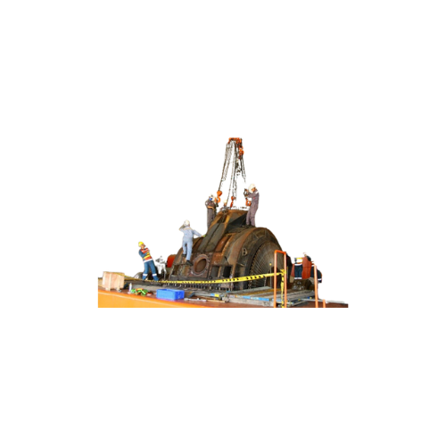
Bảo dưỡng và sửa chữa
1. Đặc điểm công việc bảo dưỡng và sửa chữa:
Công việc bảo dưỡng và sửa chữa đóng vai trò quan trọng trong việc duy trì hiệu suất và an toàn của các thiết bị và hệ thống trong nhà máy.
Một phần quan trọng của công việc này là thay thế các bộ phận hỏng hóc. Công nhân cần phải kiểm tra và đánh giá tình trạng của các bộ phận trong các thiết bị và thay thế những bộ phận bị hỏng để đảm bảo rằng chúng hoạt động một cách chính xác và an toàn.

Slide 11
Bảo dưỡng và sửa chữa
2. Các dạng tai nạn lao động trong quá trình bảo dưỡng và sửa chữa:
Trong quá trình tham gia vào các hoạt động bảo dưỡng và sửa chữa của các thiết bị và hệ thống trong nhà máy, các công nhân có thể phải đối mặt với nhiều dạng tai nạn lao động.
Mặc dù các biện pháp an toàn thường được thực hiện, nhưng vẫn tồn tại nguy cơ từ các yếu tố không mong muốn.

Slide 12
Bảo dưỡng và sửa chữa
3. Nguyên nhân gây ra tai nạn lao động khi bảo dưỡng và sửa chữa
Nguyên nhân gây ra tai nạn lao động khi thực hiện các hoạt động bảo dưỡng và sửa chữa trong một nhà máy có thể bao gồm nhiều yếu tố khác nhau.
Mặc dù đã có nhiều biện pháp an toàn được thực hiện, nhưng vẫn tồn tại nguy cơ từ các nguồn gốc không mong muốn.

Slide 13
Bảo dưỡng và sửa chữa
4. Biện pháp phòng tránh tai nạn lao động khi bảo dưỡng và sửa chữa:
Trước hết, việc đảm bảo rằng tất cả các công nhân được đào tạo đầy đủ về các quy trình an toàn và biện pháp phòng ngừa tai nạn là rất quan trọng.
Điều này bao gồm cả việc hướng dẫn họ về cách sử dụng công cụ và thiết bị một cách an toàn, cũng như cung cấp kiến thức về môi trường lao động và cách nhận biết các nguy cơ tiềm ẩn.

Slide 14
Bảo dưỡng và sửa chữa
5. Quy định an toàn lao động khi bảo dưỡng và sửa chữa:
Trong quá trình thực hiện các hoạt động bảo dưỡng và sửa chữa trên các thiết bị và hệ thống trong nhà máy, việc tuân thủ quy định an toàn lao động là điều cực kỳ quan trọng.
Các công nhân thường tham gia vào các hoạt động này phải tuân thủ một số quy định an toàn nhất định để đảm bảo môi trường làm việc an toàn và lành mạnh.

Slide 15
Bảo dưỡng và sửa chữa
6. Xử lý tình huống tai nạn lao động khẩn cấp khi bảo dưỡng và sửa chữa:
Ngay lập tức thông báo về tai nạn: Khi xảy ra tai nạn, người làm việc cần thông báo ngay lập tức cho cấp quản lý và nhóm cứu hộ để họ có thể cung cấp sự hỗ trợ và giúp đỡ cần thiết.
Đảm bảo an toàn cho nạn nhân và người xung quanh: Công nhân cần kiểm tra tình trạng của nạn nhân và đảm bảo rằng họ không gặp nguy hiểm tiềm ẩn nào khác. Họ cũng cần cách ly khu vực tai nạn và ngăn chặn sự tiếp xúc không cần thiết với các vật liệu gây nguy hiểm.

Slide 16
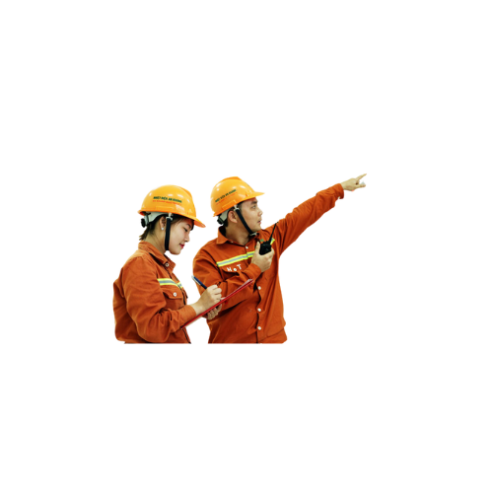
Kiểm tra an toàn
1. Đặc điểm công việc kiểm tra an toàn
Công việc kiểm tra an toàn là một phần quan trọng của quy trình bảo đảm an toàn lao động trong môi trường công nghiệp.
Công nhân thường phải thực hiện các kiểm tra định kỳ trên các thiết bị và hệ thống để đảm bảo rằng mọi thứ đều tuân thủ các quy định an toàn và môi trường.

Slide 17
Kiểm tra an toàn
2. Các dạng tai nạn lao động trong quá trình kiểm tra an toàn
Nguy cơ va chạm: Trong quá trình di chuyển và tiếp cận các thiết bị, công nhân có thể va chạm vào các vật liệu cứng, góc cạnh, hoặc các thiết bị khác, dẫn đến các chấn thương như vết thương, gãy xương, hoặc bầm tím.
Nguy cơ ngã từ độ cao: Khi thực hiện kiểm tra trên các thiết bị ở độ cao, công nhân có thể gặp nguy cơ ngã từ độ cao, gây ra chấn thương nặng nề như gãy xương, tổn thương cột sống, hoặc thậm chí là tử vong.

Slide 18
Kiểm tra an toàn
3. Nguyên nhân gây ra tai nạn lao động khi kiểm tra an toàn
Thiếu đào tạo và nhận thức: Công nhân không được đào tạo đầy đủ về quy trình an toàn và thiếu nhận thức về nguy cơ tiềm ẩn trong quá trình kiểm tra. Điều này có thể dẫn đến việc bỏ qua các biện pháp an toàn cần thiết và tăng nguy cơ tai nạn.
Sai sót trong thực hiện quy trình: Các sai sót trong thực hiện quy trình kiểm tra an toàn, như việc bỏ qua các bước kiểm tra quan trọng, không sử dụng đúng trang thiết bị bảo hộ cá nhân, hoặc không tuân thủ quy định về an toàn có thể dẫn đến tai nạn.

Slide 19
Kiểm tra an toàn
4. Biện pháp phòng tránh tai nạn lao động khi kiểm tra an toàn
Đào tạo và nhận thức: Công nhân cần được đào tạo đầy đủ về các quy trình an toàn và nhận thức về nguy cơ tiềm ẩn trong quá trình kiểm tra. Điều này giúp họ nhận biết và tránh các tình huống nguy hiểm.
Sử dụng trang thiết bị bảo hộ cá nhân: Công nhân cần đảm bảo sử dụng đầy đủ trang thiết bị bảo hộ cá nhân như mũ bảo hiểm, kính bảo hộ, găng tay, và giày chống đinh để bảo vệ cơ thể khỏi các nguy cơ tai nạn.

Slide 20
Kiểm tra an toàn
5. Quy định an toàn lao động khi kiểm tra an toàn
Tuân thủ quy trình và quy định: Công nhân phải tuân thủ đầy đủ quy trình và quy định an toàn khi thực hiện kiểm tra an toàn trên các thiết bị và hệ thống. Điều này bao gồm việc sử dụng đúng trang thiết bị bảo hộ cá nhân, tuân thủ các hướng dẫn về an toàn, và báo cáo mọi sự cố hoặc vấn đề an toàn.
Sử dụng trang thiết bị bảo hộ cá nhân: Công nhân cần đảm bảo sử dụng đầy đủ trang thiết bị bảo hộ cá nhân như mũ bảo hiểm, kính bảo hộ, và găng tay khi thực hiện kiểm tra an toàn để bảo vệ sức khỏe và sự an toàn của bản thân.

Slide 21
Kiểm tra an toàn
6. Xử lý tình huống tai nạn lao động khẩn cấp khi kiểm tra an toàn
Bảo vệ bản thân và người khác: Đầu tiên và quan trọng nhất, công nhân cần đảm bảo bảo vệ bản thân và người khác trước tiên. Họ nên đeo đủ trang thiết bị bảo hộ cá nhân và đưa ra cảnh báo cho những người xung quanh để tránh tai nạn lan rộng.
Báo cáo ngay lập tức: Công nhân cần báo cáo ngay lập tức về tai nạn cho quản lý và bộ phận an toàn để có sự hỗ trợ và xử lý tình huống khẩn cấp.

Slide 22
Xử lý sự cố
1. Đặc điểm công việc xử lý sự cố:
Phản ứng nhanh chóng: Công nhân cần có khả năng phản ứng nhanh chóng khi phát hiện sự cố, bất kể là vấn đề về an toàn, hỏng hóc thiết bị, hoặc nguy cơ cho môi trường làm việc.
Xác định nguyên nhân: Sau khi phát hiện sự cố, công nhân cần có khả năng xác định nguyên nhân gốc rễ của vấn đề để có thể đưa ra các biện pháp khắc phục hiệu quả. Điều này đòi hỏi kiến thức chuyên môn sâu rộng và khả năng phân tích tình huống một cách tỉ mỉ.

Slide 23
Xử lý sự cố
2. Các dạng tai nạn lao động trong quá trình xử lý sự cố:
Nguy cơ về vật liệu và trang thiết bị: Công nhân có thể gặp nguy cơ bị thương do vật liệu hoặc trang thiết bị trong quá trình xử lý sự cố. Đây có thể là sự va chạm, rơi vật nặng, hoặc bị kẹp nếu không sử dụng trang thiết bị bảo hộ đúng cách.
Nguy cơ về hóa chất và chất độc hại: Trong một số trường hợp, sự cố có thể liên quan đến vấn đề về hóa chất hoặc chất độc hại. Công nhân cần phải cẩn thận để tránh tiếp xúc trực tiếp và đảm bảo sự thông thoáng của môi trường làm việc.

Slide 24
Xử lý sự cố
3. Nguyên nhân gây ra tai nạn lao động khi xử lý sự cố:
Thiếu huấn luyện và ý thức an toàn: Công nhân không được đào tạo đầy đủ về quy trình an toàn và thiếu ý thức về nguy cơ trong quá trình xử lý sự cố, dẫn đến việc không thực hiện đúng các biện pháp phòng ngừa tai nạn.
Thiếu kiến thức kỹ thuật: Không hiểu rõ về hoạt động và tính năng của thiết bị hoặc hệ thống cũng là một nguyên nhân gây tai nạn. Công nhân có thể gặp khó khăn trong việc định vị và xử lý sự cố do thiếu hiểu biết.

Slide 25
Xử lý sự cố
4. Biện pháp phòng tránh tai nạn lao động khi xử lý sự cố:
Huấn luyện và chuẩn bị: Công nhân cần được đào tạo về kỹ năng xử lý sự cố và các biện pháp an toàn cần thiết. Đồng thời, việc chuẩn bị trước về các kịch bản sự cố và cách ứng phó sẽ giúp họ phản ứng nhanh chóng khi cần thiết. Hoàn thành khóa đào tạo an toàn lao động để được trung tâm huấn luyện an toàn lao động cấp thẻ an toàn lao động để củng cố hồ sơ đúng quy định khi làm việc.
Sử dụng thiết bị bảo hộ cá nhân (PPE): Công nhân nên được trang bị đầy đủ PPE phù hợp với loại sự cố và môi trường làm việc để bảo vệ bản thân khỏi nguy cơ và tổn thất.

Slide 26
Xử lý sự cố
5. Quy định an toàn lao động khi xử lý sự cố:
Đầu tiên, công nhân phải có khả năng phản ứng nhanh chóng và tự tin trong việc đối phó với tình huống khẩn cấp. Họ cần được đào tạo về các kỹ năng xử lý sự cố và biện pháp an toàn.
Tiếp theo, công nhân cần xác định nguyên nhân của sự cố một cách chính xác và nhanh chóng để có thể áp dụng các biện pháp khắc phục hiệu quả. Việc này đòi hỏi sự tỉ mỉ và kiến thức sâu rộng về hệ thống và thiết bị liên quan.

Slide 27
Xử lý sự cố
6. Xử lý tình huống tai nạn lao động khẩn cấp khi xử lý sự cố:
Trước hết, công nhân cần phản ứng nhanh chóng khi phát hiện sự cố, đồng thời bảo đảm an toàn cho bản thân và những người xung quanh. Việc này có thể bao gồm việc ngừng máy móc, tắt nguồn điện hoặc thực hiện các biện pháp khẩn cấp khác để ngăn chặn sự cố lan rộng.
Tiếp theo, công nhân cần xác định nguyên nhân của sự cố một cách cẩn thận và tỉ mỉ để hiểu rõ tình hình. Việc này có thể yêu cầu kiểm tra hệ thống, thiết bị và các thông số kỹ thuật để tìm ra nguyên nhân gốc rễ của vấn đề.

Slide 28
Cảm ơn các bạn đã theo dõi
Mọi thắc mắc về bài giảng xin liên hệ với chúng tôi theo thông tin bên dưới:
CÔNG TY TNHH HUẤN LUYỆN AN TOÀN VÀ QUAN TRẮC MÔI TRƯỜNG NAM VIỆT (AN TOÀN NAM VIỆT)
Địa chỉ: Lầu 2, số 655 Đường Điện Biên Phủ, Phường 25, Quận Bình Thạnh, Thành phố Hồ Chí Minh, Việt Nam
Hotline 0908.111.791
Website https://antoannamviet.com/
Email: Lienhe@antoannamviet.com

